Slide 1
МБДОУ детский сад «Оленёнок»
Дистанционное музыкальное занятие № 3
Средняя группа
Музыкальный руководитель:
Башкирцева Н.О.

Slide 2


Восприятие музыки (слушание)
Музыкальное произведение: «Марш» Ф. Шуберт
Рекомендации для родителей: Прослушайте музыкальное произведение, познакомьтесь с жанром музыки Марш
Желательно отразить характер музыки в движении.

Slide 3
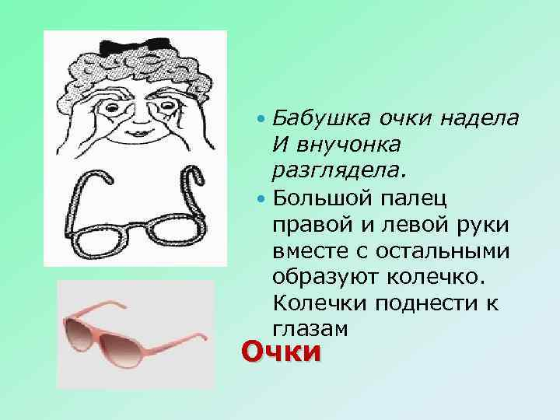
Пальчиковая гимнастика
«Бабушка очки надела»

Slide 4

Пение
Музыкальное произведение: Песня «Варись кашка»
муз. Е. Туманян
Рекомендации для родителей: Познакомить с новой песней
Текст песни:
Варись-варись кашка
В голубенькой чашке
Варись поскорее
Булькай веселее
Варись, кашка, сладка
Из густого молока
Да из манной крупки.
У того, кто кашу ест
Вырастут все зубки!

Slide 5
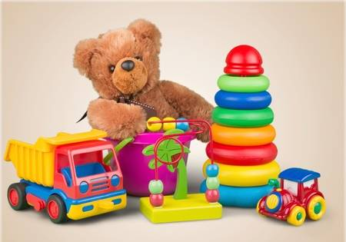
Музыкальная игра
«Ищи игрушку»
Рекомендации для родителей:
Под музыку нужно находить и усаживать игрушки в общий круг.
Придумать «Танец игрушек» и потанцевать с ребёнком.

Slide 6
Рефлексия
Рекомендации для родителей:
Обсудите с ребёнком, чем вы занимались на занятии.
Как называется песня с которой познакомились ?
Как называется музыкальная игра в которую поиграли?
Что понравилось делать больше всего?
(петь, слушать музыку, играть с пальчиками, играть в музыкальную игру)

